Slide 1
Sinhronizacija procesa

Slide 2
uvod
Cilj je da analiziramo i objasnimo kako konkurentno ili paralelno izvršavanje može doprineti problemima koji uključuju integritet podataka koji se dele u nekoliko procesa
Najpre ćemo razmatrati primer kako uopšte može doći do problema ove vrste, analizirajući prethodno definisan problem proizvođač-potrošač
Pretpostavljamo da želimo da izmenimo algoritam, kako bismo omogućili upis BUFFER_SIZE, a ne BUFFER_SIZE-1 elemenata u bafer

Slide 3
uvod
Ovaj brojač će se uvećavati svaki put kada dodamo novu stavku u bafer i smanjivati svaki put kada uklanjamo stavku iz bafera
Modifikovaćemo pseudo kod za proces proizvođača i potrošača kako bismo koristili ovaj brojač umesto prethodne provere korišćenjem pokazivača in i out
Videćemo kako, iako su obe rutine korektne kada se posmatraju odvojeno, moguće je (veoma) da one neće raditi očekivano kada se budu izvršavale konkurentno

Slide 4
proizvođač
item next_produced ;
while ( true ) {
/* popuni podatak next_produced sa željenim informacijama */
while ( counter == BUFFER SIZE )
; /* ne radi ni2ta , £ekaj da se bafer isprazni */
buffer [ in ] = next_produced ;
in = ( in + 1) % BUFFER SIZE ;
counter ++;
}

Slide 5
potrošač
item next_consumed ;
while ( true ) {
while ( counter == 0)
; /* bafer prazan , ne radi ni2ta */
next_consumed = buffer [ out ];
out = ( out + 1) % BUFFER SIZE ;
counter - -;
/* iskoristi podatak dobijen kroz next_consumed */
}

Slide 6
Analiza problema
Pretpostavimo da je vrednost brojača counter trenutno 5
Takođe, pretpostavljamo da proizvođač i potrošač konkurentno izvršavaju linije counter++ i counter--, respektivno
Kao rezultat, dobijaćemo da vrednost brojača counter može biti 4, 5 ili 6!
Korektan rezultat counter==5 dobija se kada se oba procesa izvršavaju samostalno, ali kako je moguće da se dobijaju pogrešne vrednosti?

Slide 7
Šta se krije iza counter++ I counter--?
Na mašinskom jeziku, ova linija je zapravo (reg1 je jedan od lokalnih CPU registara):
  reg1=counter
  reg1 = reg1 + 1
  counter = reg1
Slično, linija counter-- će biti prevedena na:
  reg2=counter
  reg2 = reg2 - 1
  counter = reg2

Slide 8
registri komplikuju stvari
Čak iako su reg1 i reg2 zapravo isti registar, kao što smo već pričali, njihov sadržaj će biti sačuvan i rekonstruisan prilikom zamene konteksta
Problem nastaje usled činjenice da je konkurentno izvršavanje ove dve naredbe ekvivalentno sekvencijalnom izvršavanju u kojem su instrukcije na niskom nivou prepletene u nekom proizvoljnom redosledu
Jedan od njih ćemo prikazati na narednom slajdu

Slide 9
Sekvenca isprepletanih instrukcija
T0 : proizvođač izvršava reg1 = counter { reg1 = 5}
T1 : proizvođač izvršava reg1 = reg1 + 1 { reg1 = 6}
T2 : potrošač izvršava reg2 = counter { reg2 = 5}
T3 : potrošač izvršava reg2 = reg2 - 1 { reg2 = 4}
T4 : proizvođač izvršava counter = reg1 { counter = 6}
T5 : potrošač izvršava counter = reg2 { counter = 4}

Slide 10
Sekvenca isprepletanih instrukcija
Očigledno dobijamo pogrešno stanje brojača koje indicira da se u baferu nalaze 4 elementa kada zapravo imamo 5 upisanih elemenata
Zamena redosleda izvršavanja T4 i T5 dovodi do takođe pogrešnog stanja u kojem će vrednost brojača biti counter==6
Ovakva situacija, u kojoj više procesa pristupa istim podacima i istovremeno manipuliše istim podacima, a ishod izvršenja zavisi od određenog redosleda u kojem se taj pristup dešava, naziva se stanje utrkivanja (race condition)

Slide 11
Stanje utrkivanja
Da bismo se zaštitili od stanja utrkivanja, moramo osigurati da samo jedan proces u datom trenutku može manipulisati promenljivom counter
Da bismo tako nešto obezbedili, zahtevamo da se procesi na neki način sinhronizuju
Situacije poput ove često se javljaju u operativnim sistemima jer različiti delovi sistema manipulišu resursima
Dodatno, kod aplikacija u višestrukim nitima izvršavanja, niti koje veoma verovatno dele podatke među sobom, pokreću se paralelno na različitim jezgrima što izaziva probleme iste vrste

Slide 12
Problem kritične sekcije
Razmatramo sistem koji se sastoji od n procesa P₀,P₁, … P_{n-1}
Svaki od njih ima segment koda koji se naziva kritična sekcija u kojem proces može menjati zajedničke promenljive, ažurirati tabelu, upisivati u datoteku itd
Kada jedan proces izvršava svoju kritičnu sekciju, nije dozvoljeno nijednom drugom procesu da se izvršava u svojoj kritičnoj sekciji
Svaki proces mora zatražiti dozvolu za ulazak u svoju kritičnu sekciju

Slide 13

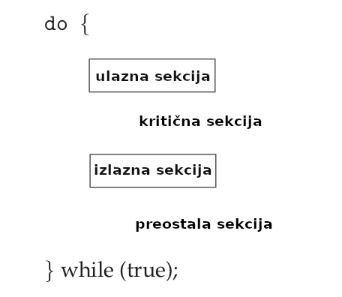
Problem kritične sekcije
Ulazna sekcija odnosi se na deo procesa u kojem se traži dozvola za ulazak u kritičnu sekciju
Osim ulazne i kritične sekcije, postoje još i izlazna sekcija I preostala sekcija

Slide 14
Problem kritične sekcije
Međusobna (uzajamna) isključivost (Mutual Exclusion) podrazumeva da ako se proces P_{i} izvršava u kritičnoj sekciji, on je jedini takav
Napredak (progress) - ako se nijedan ne izvršava u KS, samo oni koji žele da uđu u svoju KS su kandidati, izbor se mora obaviti brzo, bez odlaganja
Ograničeno čekanje (bounded waiting) definiše ograničenje na broj puta koliko je ostalim procesima odzvoljeno da uđu u njihove KS, nakon što je proces podneo zahtev za ulazak u njegovu KS, a pre nego što je on odobren

Slide 15
Prisvojivi I neprisvojivi kernel
1
Kod obrade kritičnih sekcija u operativnim sistemima koriste se ova dva pristupa: prisvojivi (preemptive) i neprisvojivi (non-preemptive) kerneli
Prisvojivi omogućava prekidanje izvršenja procesa dok se izvršava u režimu kernela, dok neprisvojivi ne dozvoljava procesu da bude prekinut dok se izvršava u režimu kernela
Kod neprisvojivih, samim tim, ne omogućava nastajanje stanja utrkivanja u radu sa kernel strukturama podataka, što ne važi za prisvojive kernele (ipak atraktivni zbog bolje odzivnosti)

Slide 16
Patersonov algoritam
Predstavlja klasično softversko rešenje problema kritične sekcije
Iako postoji verzija Patersonovog algoritma sa više procesa, ovde se ograničavamo na dva procesa (P_{i} i P_{j}) koji naizmenično izvršavaju svoje kritične sekcije i preostale sekcije
Procesi dele dve promenljive
  int turn;
  boolean flag[2];

Slide 17
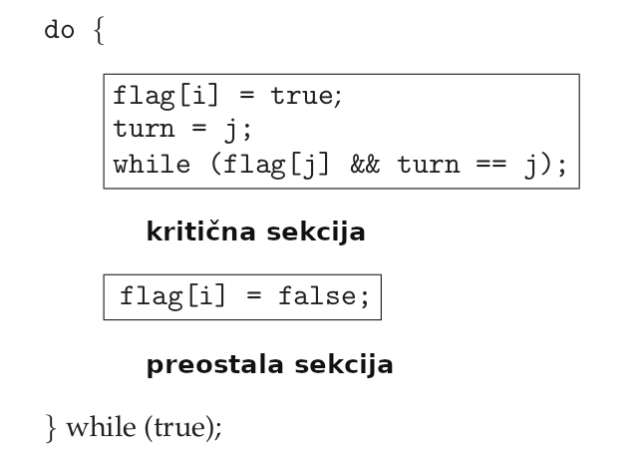
Patersonov algoritam
turn pokazuje čiji je red da uđe u kritičnu sekciju
Niz flag se koristi za označavanje da li je proces spreman da uđe u svoju kritičnu sekciju

Slide 18
Patersonov algoritam – dokaz 1. osobine
Svaki P_{i} ulazi u svoju kritičnu sekciju samo ako je zadovoljeno flag[j]==false i turn==i
Ako oba procesa žele da uđu u KS biće oba flag-a postavljeni na true
Ovo implicira da P_{i} i P_{j} ne mogu izaći iz svojih while petlji istovremeno jer vrednost turn može biti ili 0 ili 1
Kao rezultat, samo jedan od njih izlazi iz petlje (npr P_{i}) dok ovaj drugi (P_{j}) ostaje u petlji sve dok P_{i} ne izađe iz svoje kritične sekcije

Slide 19
Patersonov algoritam – dokaz 2. I 3. osobine
Proces P_{i} može biti spreče da uđe u KS samo ako je flag[j]==true i turn == j
Ako P_{j} nije spreman za ulazak u KS flag[j]==false, te P_{i} može ući u KS
Ako P_{j} postavi flag[j] na true, on dolazi do svoje while petlje i turn je tada ili i ili j

Slide 20
Patersonov algoritam – dokaz 2. I 3. osobine
Ako je i, P_{i} ulazi u KS, a ako je j ulazi P_{j}, ali čim završi postaviće flag[j] na false, omogućavajući P_{i} da uđe u KS
Čak i ako ponovo postavi flag[j] na true pre nego što P_{i} stigne da proveri novi uslov, mora istovremeno promeniti i turn == i, što onda daje isti rezultat
Dakle, pošto P_{i} ne menja vrednost promenljive turn prilikom izvršavanja while petlje, P_{i} će ući u kritičnu sekciju (2. osobina - napredak) nakon najviše jednog ulaska od strane P_{j} (3. osobina - ograničeno čekanje)

Slide 21
HW podrška za sinhronizaciju
2
HW instrukcije koje se mogu efikasno koristiti u rešavanju problema sa kritičnim sekcijama
U okruženju sa jednim procesorom, rešenje je jednostavno i podrazumeva zabranu prekida dok se pristupa deljenoj promenljivoj
Na višejezgarnim platformama, ovakav pristup je izuzetno neefikasan – poruka koja se prosleđuje svim procesorima odlaže ulazak u svaku kritičnu sekciju

Slide 22
HW podrška za sinhronizaciju
HW instrukcije koje omogućavaju proveru i modifikaciju sadržaja memorijske reči, ili zamenu sadržaja dve memorijske reči, na atomički način
Ovakve instrukcije možemo koristiti za rešavanje problema kritičnih sekcija
Dve instrukcije postoje:
  test_and_set()
  compare_and_swap()

Slide 23
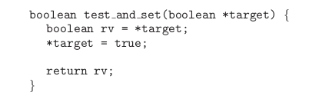
Hw instrukcija za proveru i modifikaciju

Slide 24
Hw instrukcija za proveru i modifikaciju
Izvodi se atomički, čak I ako se dve izvršavaju na različitim procesorima, one će se izvršavati sekvencijalno, jedna posle druge, proizvoljnim redosledom
Ako mašina podržava test_and_set() instrukciju, međusobna isključivost može biti implementirana deklaracijom boolean promenljive lock, inicijalizovane na false vrednost

Slide 25
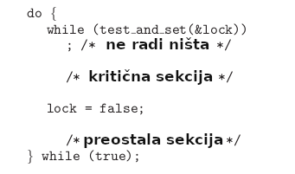
Test_and_set mutex

Slide 26
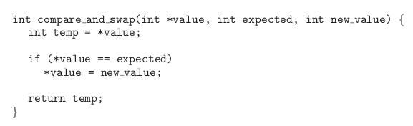
Compare_and_swap

Slide 27
Compare_AND_SWAP instrukcija
Operand value biće postavljen na new_value samo ako je *value==expected
Bez obzira da li se promena vrednosti desila ili ne, instrukcija uvek vraća originalnu vrednost promenljive value
Kao i prethodna, uvek se izvršava na atomički način
Na sledećem slajdu videćemo kako se uzajamnja isključivost može implementirati korišćenjem ove instrukcije (globalna promenljiva lock je deklarisana i inicijalizovana na 0)

Slide 28
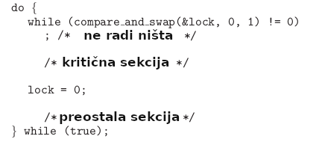
compare_and_swap mutex

Slide 29
Kako rešiti preostale uslove za rešavanje problema kritične sekcije?
Prethodni algoritmi ne zadovoljavaju uslov ograničenog čekanja
Na sledećem slajdu prokazaćemo drugi algoritam koji koristi instrukciju test_and_set() i koji zadovoljava sve zahteve u vezi sa problemom KS
Zajedničke korišćene strukture su
  boolean waiting[n]
  boolean lock
  i inicijalizovane su na false

Slide 30
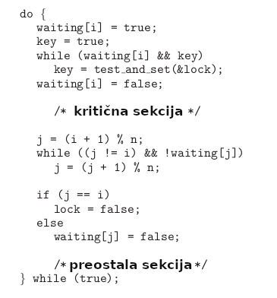
Kako rešiti preostale uslove za rešavanje problema kritične sekcije?
P_{i} može ući u KS samo ako je waiting[i]==false i key==false
Vrednost key može postati false samo ako se izvrši t&s
Samo prvi proces koji izvrši t&s će videti key==false, ostali će morati da čekaju
waiting[i]==false samo ako neki drugi napusti KS – samo jedno waiting[i] može biti false

Slide 31
Kako rešiti preostale uslove za rešavanje problema kritične sekcije?
Što se tiče napredovanja, proces koji izlazi iz KS postavlja ili lock na false ili waiting[i] na false, što omogućava da se nastavi proces koji čeka
Svaki proces koji čeka na ulaz u KS će to uraditi najkasnije nakon n-1 cikusa što obezbeđuje ograničeno čekanje

Slide 32
muteksi
3
Hardverska rešenja problema sa kritičnim sekcijama su komplikovana, i uglavnom nedostupna programerima
Umesto toga, dizajneri operativnih sistema su kreirali softverske alate za rešavanje problema kritičnih sekcija
Najjednostavniji od ovih alata je muteks zaključavanje (izraz muteks kao skraćenica za međusobnu isključivost - MUTual EXclusion)

Slide 33
muteksi
Da bi ušao u KS proces mora prisvojiti (aquire) muteks, često se kaže i zaključati
Kad napušta kritičnu sekciju on ga oslobađa (release, kaže se i otključava)
OS obezbeđuje posebne funkcije za ove dve operacije:
  do {
    Acquire (prisvoji muteks)
    kritična sekcija
    Release (oslobodi muteks)
    preostala sekcija
  } while (true);

Slide 34
muteksi
Muteks se sastoji od logičke promenljive čija vrednost daje indikaciju da li je muteks dostupan ili ne
Ako je moguće prisvojiti muteks, sistemski poziv Aquire() uspeva, nakon čega je muteks nedostupan, a proces koji pokuša da ga prisvoji biće blokiran sve dok se ne oslobodi

Slide 35
Aquire I release
Definicija sistemskog poziva aquire je:
  acquire() {
    while (!available);
    /* busy wait */
    available = false; }
A sistemskog poziva release:
  release(){
    available = true;
  }

Slide 36
karakteristike
Oba sistemska poziva se moraju obavljati na atomički način
Glavni nedostatak implementacije leži u činjenici da se čeka u petlji (busy wait) prilikom prisvajanja muteksa
Zbog toga se ova vrsta zaključavanja muteksa naziva i spinlock
Čekanje na ovaj način troši CPU cikluse koje bi neki drugi proces mogao produktivnije iskoristiti
Sa druge strane, kada se drže na kratko su efikasni jer nije potrebna zamena konteksta kada proces čeka na zaključavanje muteksa - često se koriste na multiprocesorskim sistemima gde jedna nit može da se "zavrti" na jednom procesoru dok druga izvršava KS na drugom

Slide 37
semafori
Pružaju sofisticiranije načine na koje procesi mogu sinhronizovati svoje aktivnosti
Semafor S je celobrojna promenljiva koja, sa izuzetkom inicijalizacije, omogućava pristup samo kroz dve standardne atomičke operacije: wait i signal
Sve modifikacije celobrojne vrednosti moraju se vršiti atomički
Dodatno, provera vrednosti S (S<=0) i eventualna modifikacija (S--) mora se obaviti bez prekida

Slide 38
Definicije wait i signal operacija
Definicija wait operacije je:
  wait(S) {
    while (S <= 0 )
    ; // busy wait
    S--; }
Definicija signal operacije je:
  signal(S){
    S++;
  }

Slide 39
Korišćenje semafora
Binarni i brojački semafori
Rešavanje problema sa sinhronizacijom - dva procesa P1 i P2 sa iskazima S1 I S2 gde zahtevamo da se S2 izvrši tek nakon završetka S1:
  S1;
  signal(synch)
  ---------------
  wait(synch)
  S2;

Slide 40
implementacija semafora
Prethodno opisane wait i signal operacije nisu rešile problem čekanja u petlji
Umesto da čeka u petlji, proces će se blokirati, a operacija blokiranja postavlja proces u red čekanja semafora, dok se stanje procesa menja u stanje čekanja
Kontrola se nakon toga prenosi planeru, koji odabira sledeći proces za izvršavanje
Prethodno prekinut proces treba pokrenuti kada neki drugi proces pozove signal operaciju na semaforu S

Slide 41
implementacija semafora
wait(semaphore *S){
S->value--;
if (S->value < 0) {
add this process to S->list;
block();
}
}
typedef struct
{
int value;
struct process *list;
} semaphore ;
signal(semaphore *S) {
S->value++;
if (S->value <= 0) {
remove a process P from S->list;
wakeup(P);
}
}

Slide 42
implementacija semafora
Block i wakeup su sistemski pozivi obezbeđeni od strane OS
Vrednost semafora može biti negativna, a ako je negativna njena apsolutna vrednost predstavlja broj procesa koji čekaju na taj semafor
Sama lista procesa može se lako implementirati povezivanjem kontrolnih blokova procesa (PCB)
Ograničeno čekanje je obezbeđeno FIFO redom čekanja, gde semafor sadrži pokazivače na početak i na kraj reda, iako je bilo koja strategija validna

Slide 43
Atomičko izvršavanje ključno
Sve operacije nad semaforom moraju biti izvedene na atomički način -nijedna dva procesa ne mogu istovremeno izvršavati wait i signal na istom semaforu
U okruženju sa jednim procesorom ovo rešavamo zabranom prekida
U SMP sistemima se moraju obezbediti alternativne tehnike zaključavanja, kao što su compare_and_swap ili spinlock-ovi da bi se osiguralo atomičko wait/signal izvršavanje
Zbog ovoga je čekanje u petlji samo odloženo u modifikovanoj implementaciji ove dve operacije

Slide 44

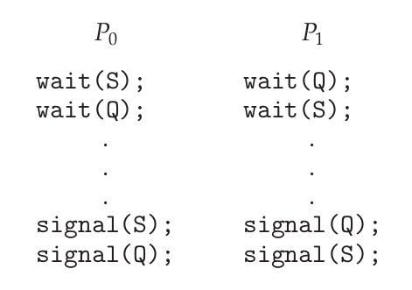
Mrtve petlje I izgladnjivanje
4
Skup procesa je u mrtvoj petlji kada svaki proces u skupu čeka na događaj koji može biti prouzrokovati samo drugi proces iz skupa
Neodređeno blokiranje ili izgladnjivanje je kada se procesi iz liste čekanja na semafor uklanjaju u LIFO maniru

Slide 45
Inverzija prioriteta
Pretpostavimo da imamo tri procesa L, M i H - čiji prioriteti su L <M <H
Pretpostavimo da je procesu H potreban resurs R, kojem trenutno pristupa proces L
Obično, proces H čeka da L završi sa korišćenjem resursa R
Međutim, ako proces M postane izvršan (promeni mu se stanje u stanje izvršavanja), to će blokirati proces L
Indirektno, proces sa nižim prioritetom (proces M), uticaće na to koliko dugo proces H mora da čeka da L završi sa korišćenjem resursa R

Slide 46
Inverzija prioriteta
Ovaj problem se javlja kod sistema sa više od dva nivoa prioriteta
Jedno rešenje je ograničavanje na maksimalno dva nivoa prioriteta
Bolje rešenje je primena protokola o nasleđivanju prioriteta: svi procesi koji pristupaju resursima potrebnim procesu višeg prioriteta nasleđuju veći prioritet sve dok ne završe sa dotičnim resursima, nakon čega se prioritet vraća na prvobitni, originalni prioritet (L nasleđuje prioritet procesa H)

Slide 47
Klasični problemi sa sinhronizacijom
Posmatraćemo dva problema koji se mogu pojaviti:
  Problem sa ograničenim baferom
  Problem sa čitačima i pisačima (readers/writers problem)

Slide 48
Problem sa ograničenim baferom
Pretpostavljamo da imamo na raspolaganju n bafera, gde je svaki dovoljno velik da skladišti jednu poruku
mutex semafor obezbeđuje uzajamnu isključivost prilikom pristupa skupu bafera i inicijalizovan je na vrednost 1
empty i full semafori broje koliko ima slobodnih i zauzetih bafera: empty je inicijalizovan na n, dok je full inicijalizovan na vrednost 0

Slide 49
kod proizvođač procesa
do {
  . . .
  /* produce an item in next_produced */
  . . .
  wait(empty);
  wait(mutex);
  . . .
  /* add next_produced to the buffer */
  . . .
  signal(mutex);
  signal(full);
} while (true);

Slide 50
kod potrošač procesa
do {
  wait(full);
  wait(mutex);
  . . .
  /* remove an item from buffer to next_consumed */
  . . .
  signal(mutex);
  signal(empty);
  . . .
  /* consume the item in next_consumed */
  . . .
} while (true);

Slide 51
Problem sa čitačima i pisačima
Kada se podaci dele između više konkurentnih procesa, procesi koji samo čitaju podatke zovu se čitači (readers), a procesi koji mogu i da ažuriraju podatke zovu se pisači (writers)
Ima nekoliko varijacija ovoga problema, npr:
  Nijedan čitač ne može čekati osim ukoliko je pisač već dobio dozvolu za korišćenje deljenog objekta
  Kada je pisač spreman, pisač vrši upisivanje što je pre moguće tj. ako pisač čeka, novi čitači ne mogu početi da čitaju

Slide 52
Problem sa čitačima i pisačima
U oba slučaja može doći do izgladnjivanja
U prvoj varijanti to su pisači koji mogu biti na neodređenom čekanju
U drugoj varijanti to su čitači
Predstavićemo ovde rešenje prve varijacije problema
Korišćene strukture su:
  semaphore rw_mutex = 1;
  semaphore mutex = 1;
  int read_count = 0;

Slide 53
Pseudo kod PISača
  do {
    wait(rw_mutex);
    . . .
    /* writing is performed */
    . . .
    signal(rw_mutex);
  } while (true);

Slide 54
Pseudo kod ČITAča
  do {
    wait(mutex);
    read_count++;
    if (read_count == 1) wait(rw_mutex);
    signal(mutex);
    . . .
    /* reading is performed */
    . . .
    wait(mutex);
    read_count--;
    if (read_count == 0) signal(rw_mutex);
    signal(mutex);
  } while (true);

Slide 55
Čitač/pisač zaključavanje
5
Generalizacija specijalno za rešavanje ovog problema
Prilikom zaključavanja potrebno je navesti način zaključavanja: čitanje (višestruko zaključavanje moguće) ili pisanje (moguće samo jednom)
Korisno u sledećim situacijama:
  kad je lako identifikovati koji procesi samo čitaju a koji pišu u oblasti deljenih podataka
  Kada ima više čitača nego pisača - dodatna cena korišćenja ovakvog zaključavanja u odnosu na semafore ili mutekse se isplaćuje kroz povećanu konkurentnost čitanja

